Slide 1





คำเทศนา
Whose side are you on?

Slide 2



ท่านกำลังอยู่ฝ่ายใคร
โยชูวา 5:13-15

Slide 3








โยชูวา 5:13
ขณะที่โยชูวาอยู่ใกล้เมืองเยรีโค
เขาเงยหน้าขึ้นเห็นชายคนหนึ่ง
ชักดาบออกจากฝักยืนอยู่ตรงหน้า
โยชูวาจึงก้าวเข้าไปหาและถามว่า
“ท่านเป็นมิตรหรือเป็นศัตรู?”

Slide 4
โยชูวา 5:14
ผู้นั้นตอบว่า “ไม่ใช่ทั้งสองอย่าง
เรามาในฐานะจอมทัพ
ขององค์พระผู้เป็นเจ้า”
โยชูวาจึงหมอบซบหน้าลงกับพื้น
ด้วยความเคารพยำเกรง...

Slide 5
โยชูวา 5:14
...และถามว่า
“องค์พระผู้เป็นเจ้า
ทรงมีพระบัญชาประการใด
กับผู้รับใช้ของพระองค์หรือ?”

Slide 6
โยชูวา 5:15
จอมทัพของ องค์พระผู้เป็นเจ้า
ตอบว่า “จงถอดรองเท้าออก
เพราะที่ซึ่งเจ้ายืนอยู่นี้เป็นที่ศักดิ์สิทธิ์” โยชูวาก็ปฏิบัติตาม

Slide 7

อยู่ฝ่ายตนเอง อยู่ฝ่ายศัตรู
หรือ อยู่ฝ่ายพระเจ้า
โยนาห์ 1:1-3, ยากอบ 4:4, โรม 8:7-8,
1 พงศ์กษัตริย์ 18:21

Slide 8
โยนาห์ 1:1
พระดำรัสจาก
องค์พระผู้เป็นเจ้า
มาถึงโยนาห์ บุตรอามิททัย ว่า

Slide 9
โยนาห์ 1:2
“จงไปยังนีนะเวห์นครใหญ่
เทศนาตักเตือนกรุงนั้น
เพราะความชั่วช้าของเขากระฉ่อนขึ้นมาต่อหน้าเรา”

Slide 10
โยนาห์ 1:3
แต่โยนาห์หนีจากองค์พระผู้เป็นเจ้า
มุ่งหน้าไปยังเมืองทารชิช
เขาเดินทางไปที่ยัฟฟา
และพบเรือที่จะไปเมืองนั้น

Slide 11
โยนาห์ 1:3
จึงจ่ายค่าโดยสาร
แล้วขึ้นเรือ จะไปทารชิช
เพื่อหนีจากองค์พระผู้เป็นเจ้า

Slide 12
ยากอบ 4:4
พวกไม่ซื่อต่อพระเจ้า
ท่านไม่รู้หรือว่าการเป็นมิตรกับโลก
คือการเกลียดชังพระเจ้า?
ผู้ใดเลือกที่จะเป็นมิตรกับโลก
ก็เป็นศัตรูต่อพระเจ้า

Slide 13
โรม 8:7
จิตใจที่เต็มไปด้วยบาป
ก็เป็นศัตรูกับพระเจ้า
ไม่ยอมอยู่ใต้บทบัญญัติของพระเจ้า
ทั้งไม่สามารถอยู่ได้ด้วย

Slide 14
โรม 8:8
บรรดาผู้ที่วิสัยบาปควบคุมอยู่
ไม่อาจเป็นที่ชอบพระทัย
ของพระเจ้าได้

Slide 15
1 พงศ์กษัตริย์ 18:21
เอลียาห์มาอยู่ต่อหน้าประชาชน
และกล่าวว่า “พวกท่าน
จะเหยียบเรือสองแคม
ไปนานสักเท่าใด?
...

Slide 16
...
หากพระยาห์เวห์ทรงเป็นพระเจ้า
จงติดตามพระองค์ แต่หากบาอัล
เป็นพระเจ้า ก็ไปติดตามเขาเถิด”
แต่ประชาชนไม่พูดอะไร

Slide 17



เราต้องเลือกว่าจะให้ใครเป็น
เจ้านายของเรา
มัทธิว 6:24, โยชูวา 24:14-15

Slide 18
มัทธิว 6:24
“ไม่มีใครเป็นข้าสองเจ้า
บ่าวสองนายได้ เขาย่อม
เกลียดนายคนหนึ่ง
และรักนายอีกคนหนึ่ง
...

Slide 19
...
หรือ ภักดีต่อนายคนหนึ่ง
และดูหมิ่นนายอีกคนหนึ่ง
ท่านจะรับใช้ทั้งพระเจ้า
และเงินทองไม่ได้

Slide 20
โยชูวา 24:14
ฉะนั้นท่านทั้งหลาย
จงยำเกรงองค์พระผู้เป็นเจ้า
และปรนนิบัติพระองค์
ด้วยความซื่อสัตย์ทุกประการ
...

Slide 21
...
จงกำจัดพระทั้งหลาย
ซึ่งบรรพบุรุษของท่านนมัสการ
ที่ฟากโน้นของแม่น้ำยูเฟรติส
และในอียิปต์ จงปรนนิบัติ
องค์พระผู้เป็นเจ้า

Slide 22
โยชูวา 24:15
แต่หากท่านไม่เต็มใจที่จะปรนนิบัติ
องค์พระผู้เป็นเจ้า ก็จงเลือก
ในวันนี้ว่าท่านจะปรนนิบัติใคร
จะเป็นพระต่างๆ ซึ่งบรรพบุรุษ
ของท่านปรนนิบัติที่ฟากข้างโน้น...

Slide 23
...
ของแม่น้ำยูเฟรติส
หรือพระต่างๆ ของชาวอาโมไรต์
ในดินแดนซึ่งท่านอาศัยอยู่ขณะนี้
แต่สำหรับตัวข้าพเจ้าเอง
กับครอบครัวจะปรนนิบัติ
องค์พระผู้เป็นเจ้า”

Slide 24


เราต้องเลือกอยู่ฝ่ายพระเจ้า
ฮีบรู 11:24-26, นางรูธ 1:16, นางรูธ 2:11-12

Slide 25
ฮีบรู 11:24
โดยความเชื่อ
เมื่อโมเสสเติบโตขึ้น
ก็ปฏิเสธฐานะบุตร
ของธิดาฟาโรห์

Slide 26
ฮีบรู 11:25
เขาเลือกที่จะถูกข่มเหง
ร่วมกับเหล่าประชากร
ของพระเจ้า แทนการเริงสำราญ
เพียงชั่วคราวในบาป

Slide 27
ฮีบรู 11:26
เขาถือว่าการยอมเสื่อมเสีย
เพื่อพระคริสต์ยังล้ำค่า
ยิ่งกว่าทรัพย์สมบัติทั้งหลาย
ของอียิปต์ เพราะเขามองไป
ข้างหน้าถึงบำเหน็จของเขา

Slide 28
นางรูธ 1:16
แต่รูธตอบว่า “อย่าคะยั้นคะยอ
ให้ลูกทิ้งแม่ไปเลย
แม่ไปไหนลูกจะไปด้วย
แม่อยู่ที่ไหนลูกจะอยู่ด้วย...

Slide 29
นางรูธ 1:16
...ญาติของแม่
จะเป็นญาติของลูก
และพระเจ้าของแม่
จะเป็นพระเจ้าของลูกด้วย

Slide 30
นางรูธ 2:11
โบอาสตอบว่า “ฉันได้ยินทุกอย่าง
เกี่ยวกับเธอ ที่ได้แสดงความรัก
และน้ำใจต่อแม่สามี
ตั้งแต่สามีของเธอตายจากไป
...

Slide 31
นางรูธ 2:11
…ทั้งรู้ถึงการที่เธอจากพ่อแม่
จากบ้านเกิดเมืองนอน
มาอาศัยอยู่กับผู้คน
ซึ่งเธอไม่เคยรู้จักมาก่อน

Slide 32
นางรูธ 2:12
ขอองค์พระผู้เป็นเจ้า
ทรงตอบแทนเธอที่ได้ทำเช่นนั้น
และขอพระยาห์เวห์พระเจ้า
แห่งอิสราเอล
...

Slide 33
...
ผู้ซึ่งเธอเข้ามาลี้ภัย
อยู่ใต้ร่มบารมี
ประทานรางวัลอันอุดมแก่เธอ”

Slide 34
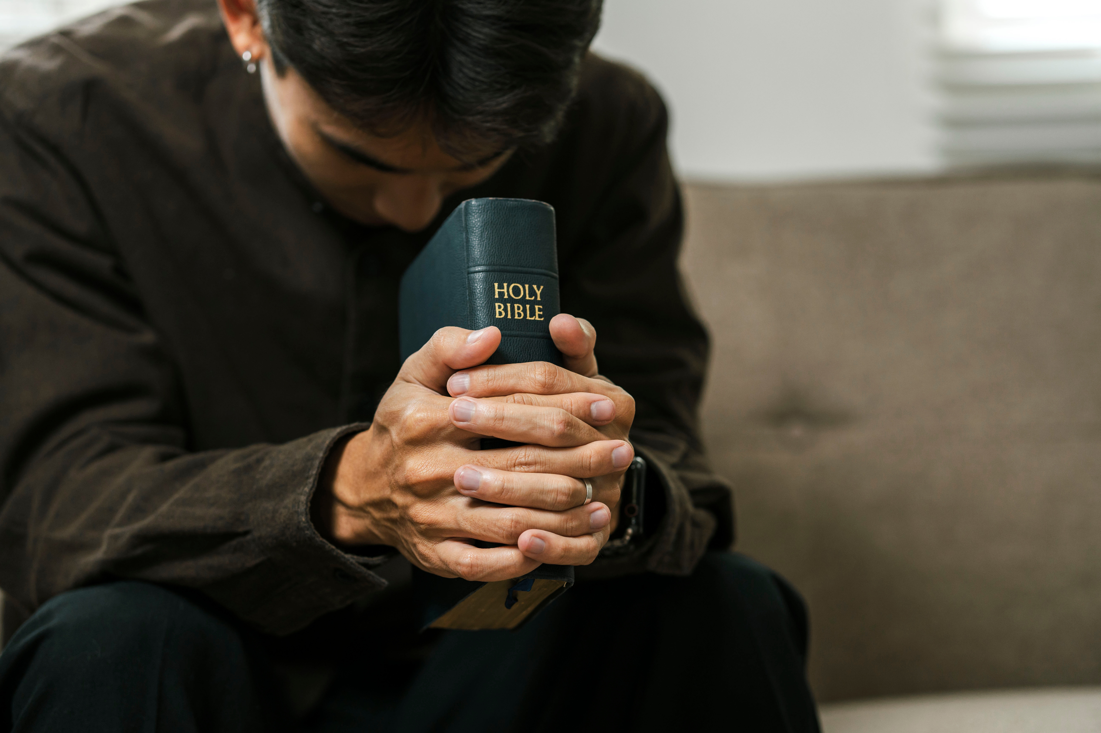

เราจะอยู่
ฝ่ายพระเจ้า
ได้อย่างไร

Slide 35



เราต้อง
ยอมจำนน
และถามพระเจ้า
ว่าจะให้ข้าพเจ้า
ทำอะไร
โยชูวา 5:14,
อิสยาห์ 6:8,
ลูกา 1:38, อพยพ4:10

Slide 36
โยชูวา 5:14
ผู้นั้นตอบว่า “ไม่ใช่ทั้งสองอย่าง
เรามาในฐานะจอมทัพ
ขององค์พระผู้เป็นเจ้า”
โยชูวาจึงหมอบซบหน้าลงกับพื้น
ด้วยความเคารพยำเกรง...

Slide 37
...
และถามว่า “องค์พระผู้เป็นเจ้า
ทรงมีพระบัญชาประการใด
กับผู้รับใช้ของพระองค์หรือ?”

Slide 38
อิสยาห์ 6:8
แล้วข้าพเจ้าได้ยินพระสุรเสียง
ขององค์พระผู้เป็นเจ้าตรัสว่า
“เราจะส่งผู้ใดไป?
และใครจะไปเพื่อเรา?”
...

Slide 39
...
ข้าพเจ้ากราบทูลว่า
“ข้าพระองค์อยู่ที่นี่
ขอทรงส่งข้าพระองค์ไปเถิด!”

Slide 40
ลูกา 1:38
มารีย์กล่าวว่า “ข้าพเจ้า
เป็นผู้รับใช้ขององค์พระผู้เป็นเจ้า
ขอให้เกิดขึ้นแก่ข้าพเจ้า
ตามที่ท่านกล่าวเถิด”
แล้วทูตสวรรค์นั้นก็จากนางไป

Slide 41
อพยพ4:10
โมเสสทูล องค์พระผู้เป็นเจ้าว่า
“ข้าแต่องค์พระผู้เป็นเจ้า
ข้าพระองค์พูดไม่เก่ง
ไม่ว่าจะในอดีต
...

Slide 42
...
หรือ เมื่อพระองค์ตรัส
กับผู้รับใช้ของพระองค์
ข้าพระองค์เป็นคนพูดไม่คล่อง
และไร้คารม”

Slide 43
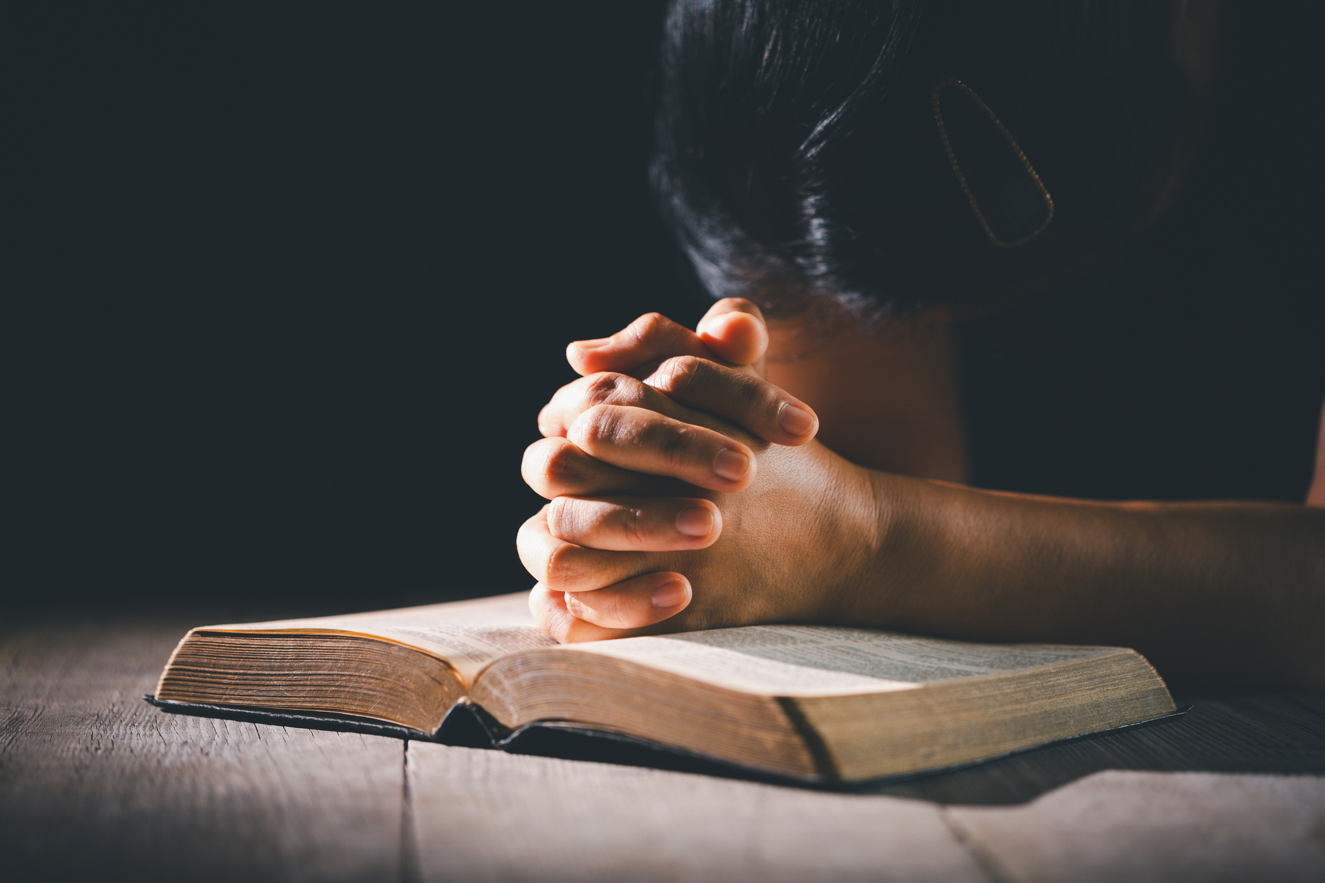
เราต้องดำเนินชีวิตตามพระประสงค์
ของพระเจ้า
ยอห์น 6:38, กิจการ 16:6-10, ลูกา 9:23

Slide 44
ยอห์น 6:38
เพราะเราได้ลงมาจากสวรรค์
มิใช่เพื่อทำตามใจของเราเอง
แต่เพื่อทำตามพระประสงค์
ของพระองค์ผู้ทรงส่งเรามา

Slide 45
กิจการ 16:6
เนื่องจากพระวิญญาณบริสุทธิ์
ยังไม่ให้ประกาศพระวจนะ
ในแคว้นเอเชีย เปาโลกับคณะ
จึงเดินทางไปทั่วภูมิภาค
ฟรีเจีย และกาลาเทีย

Slide 46
กิจการ 16:7
เมื่อมาถึงชายแดนแคว้นมิเซีย
พวกเขาก็พยายามจะเข้าไป
ในแคว้นบิธีเนีย
แต่พระวิญญาณของพระเยซู
ไม่ทรงอนุญาต

Slide 47
กิจการ 16:8
พวกเขาจึงผ่านแคว้นมิเซีย
ลงไปยังเมืองโตรอัส

Slide 48
กิจการ 16:9
ในเวลากลางคืนเปาโลได้รับนิมิต
เห็นชาวมาซิโดเนียคนหนึ่ง
ยืนอ้อนวอนว่า “โปรดมาช่วย
พวกข้าพเจ้าที่แคว้นมาซิโดเนีย
ด้วยเถิด”

Slide 49
กิจการ 16:10
หลังจากเปาโลเห็นนิมิต
เราก็เตรียมพร้อมทันที ที่จะไปยัง
แคว้นมาซิโดเนีย เพราะเห็นว่า
พระเจ้าได้ทรงเรียกเราให้ไป
ประกาศข่าวประเสริฐแก่พวกเขา

Slide 50
ลูกา 9:23
จากนั้นพระองค์ตรัสกับ
เขาทั้งปวงว่า “หากผู้ใดปรารถนา
จะตามเรามา เขาต้องปฏิเสธตนเอง
รับกางเขนของตนแบกทุกวัน
และตามเรามา

Slide 51


ผลของการอยู่ฝ่ายพระเจ้า

Slide 52

เราได้รับการทรงนำ
จากพระเจ้า
อิสยาห์ 55:8-9

Slide 53
อิสยาห์ 55:8
“เพราะความคิดของเรา
ไม่เป็นความคิดของเจ้า
ทั้งวิถีทางของเจ้า
ไม่เป็นวิถีทางของเรา”
องค์พระผู้เป็นเจ้าประกาศดังนั้น

Slide 54
อิสยาห์ 55:9
ฟ้าสวรรค์สูงกว่าแผ่นดินโลกฉันใด
วิถีของเราก็สูงกว่าทางของเจ้า
และความคิดของเรา
ก็สูงกว่าความคิดของเจ้าฉันนั้น

Slide 55

เรามีชัยชนะและประสบ
ความสำเร็จตามพระประสงค์
โยชูวา 1:7-8

Slide 56
โยชูวา 1:7
จงเข้มแข็งและกล้าหาญเถิด
จงใส่ใจปฏิบัติตามบทบัญญัติทั้งปวง
ที่โมเสสผู้รับใช้ของเราให้ไว้กับเจ้า
...

Slide 57
...
อย่าเลี่ยงไปทางซ้าย หรือทางขวา
เพื่อเจ้าจะประสบความสำเร็จ
ไม่ว่าเจ้าจะไปที่ใด

Slide 58
โยชูวา 1:8
อย่าให้หนังสือธรรมบัญญัตินี้
ห่างจากปากของเจ้า จงใคร่ครวญ
ทั้งกลางวันและกลางคืน
...

Slide 59
...
เพื่อเจ้าจะปฏิบัติตามทุกสิ่ง
ที่เขียนไว้อย่างเคร่งครัด
แล้วเจ้าจะประสบความสำเร็จ
และความเจริญรุ่งเรือง

Slide 60

เราสามารถมั่นใจได้ว่า
พระเจ้าทรงอยู่กับเรา
โยชูวา 1:9, อิสยาห์ 41:10, โรม 8:31

Slide 61
โยชูวา 1:9
เราสั่งเจ้าแล้วไม่ใช่หรือว่า
จงเข้มแข็ง และกล้าหาญเถิด
อย่าหวาดกลัว อย่าท้อใจ
เพราะไม่ว่าเจ้าไปที่ไหน พระยาห์เวห์พระเจ้าของเจ้าจะอยู่กับเจ้าที่นั่น”

Slide 62
อิสยาห์ 41:10
ดังนั้น อย่ากลัวเลย
เพราะเราอยู่กับเจ้า
อย่าท้อแท้ เพราะเราเป็น
พระเจ้าของเจ้า
...

Slide 63
...
เราจะทำให้เจ้าเข้มแข็งขึ้น
และจะช่วยเจ้า เราจะชูเจ้าไว้
ด้วยมือขวาอันชอบธรรมของเรา

Slide 64
โรม 8:31
เช่นนี้แล้วเราจะว่าอย่างไร?
ถ้าพระเจ้าทรงอยู่ฝ่ายเรา
ใครเล่าจะต่อสู้เราได้?

Slide 65
คำเทศนา

